Slide 1
Моя Україна
Підготувала учениця 6-м класу
Петрухно Юлія

Slide 2
найвідоміші пам'ятники та місця україни

Slide 3
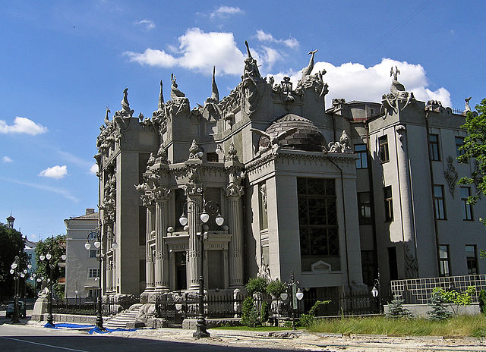
Будинок з химерами Цей особняк в Києві з цілим зоопарком чудовиськ на даху - не що інше як... перша реклама цементу! Створив це дивовижну будівлю архітектор Владислав Городецький на спір. Ніхто не вірив, що на цьому схилі можливо щось побудувати. Як бачите, можна ;) Будинку з химерами вже майже 113 років!

Slide 4
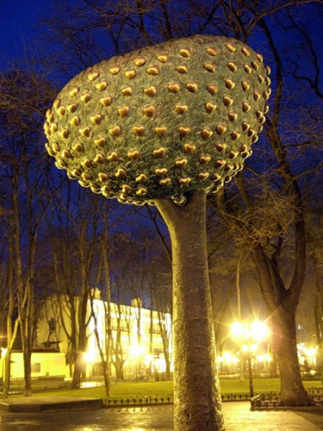
бронзове дерево любові
14 лютого 2006 року на центральній вулиці Одеси - Дерибасівській - «посадили» бронзове дерево любові. Рослина, треба сказати видатна: важить тонну, а заввишки три метри! Скульптор Михайло Рева зробив крону у вигляді серця, прикрасив її 210 сердечками написав на дереві слово «любов» на 65 мовах світу!

Slide 5
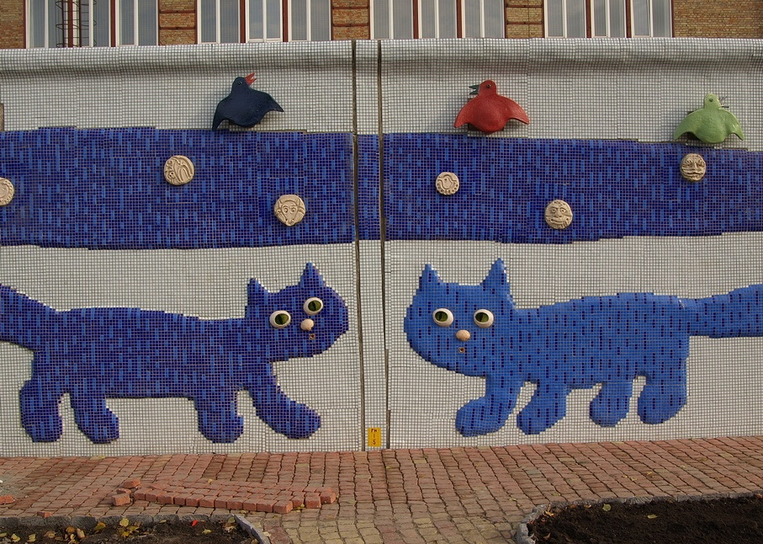
Чеширскі коти і ко... в києві
Раніше тут були оборонні вали Древнього Києва. Зараз Пейзажна алея - улюблене місце для прогулянок. Вже 6 років тут живуть 30-метрова кішка - сороконіжка та Ко..: коти, морські ковзани, принцеси на подушках, Маленький принц... Здається, ніби потрапив у казку! Спасибі скульпторові Кості Скретуцькому! До речі, це він створив Їжачка в тумані і кота з одноразових виделок біля Золотих воріт)

Slide 6
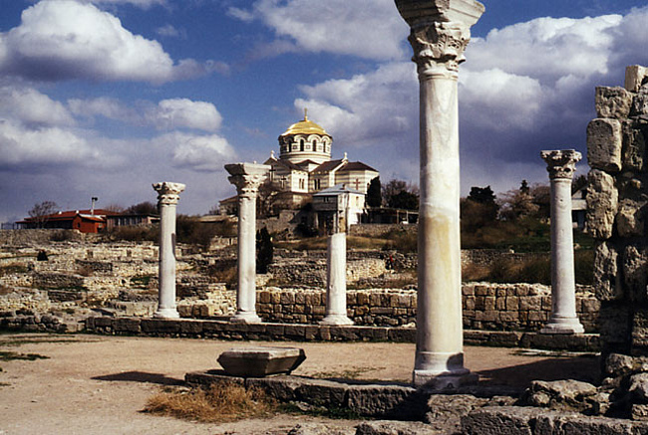
Древній херсонес
Це одне з архітектурних чудес давньогрецької культури, що збереглося до наших днів на Кримському півострові. Торкаючись до фрагментів античних колон колись найпотужнішого торгового міста, уява малює ставних грецьких вельмож, витончених жриць, відважних мореплавців, душі яких, за переказами, втілювалися в дельфінів.

Slide 7
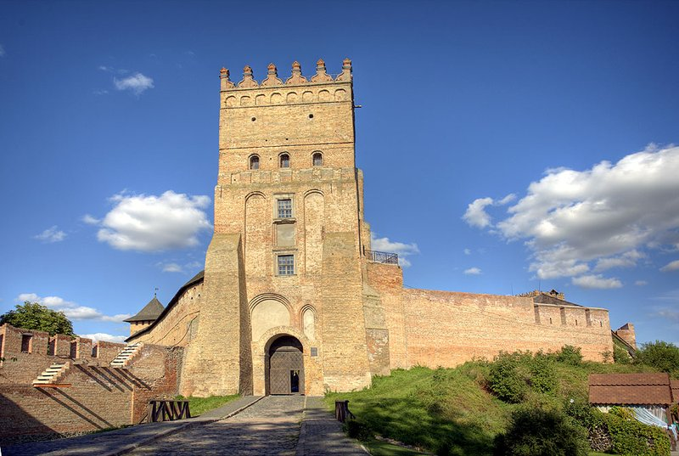
Привиди луцького замку
Замок Любарта грізно підноситься над Луцьком. Важкі ворота, високі стіни, гострі зубці середньовічної фортеці миттєво переносять в епоху лицарів... Потрапляючи сюди, відчуваєш тремтіння по тілу : чи то від постійного вітру, чи то від таємниць, які приховують тутешні примари... до речі, один з них поважно походжає по музейних залах замку;) Це величезний сірий кіт, який так любить ласку і увагу відвідувачів☺

Slide 8
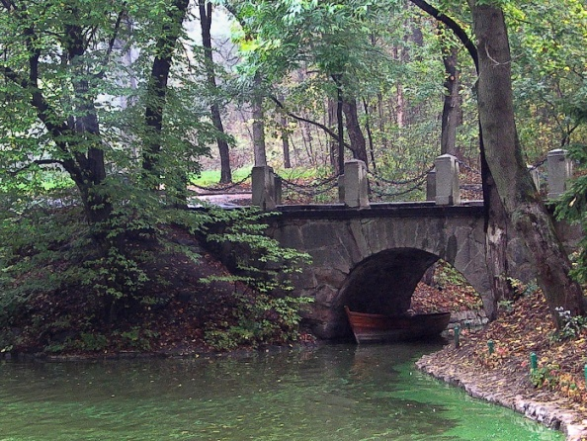
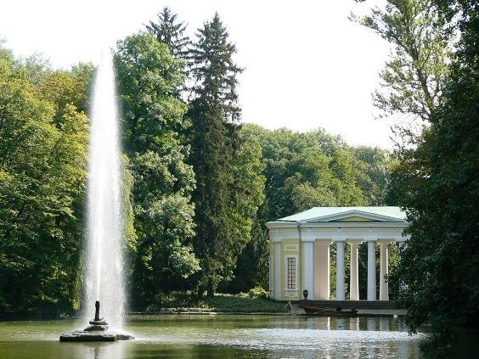
Уманський парк «Софіївка»
Більше двох століть тому граф Потоцький створив парк для своєї коханої дружини-гречанки Софії. За його задумом він повинен був стати ілюстрацією до поем Гомера «Іліада» і «Одіссея». Парк вражає красою і багатством флори, майстерністю міфічних скульптур та романтичною атмосферою. Не дарма тут дуже часто бувають весільні церемонії.

Slide 9
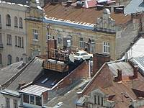
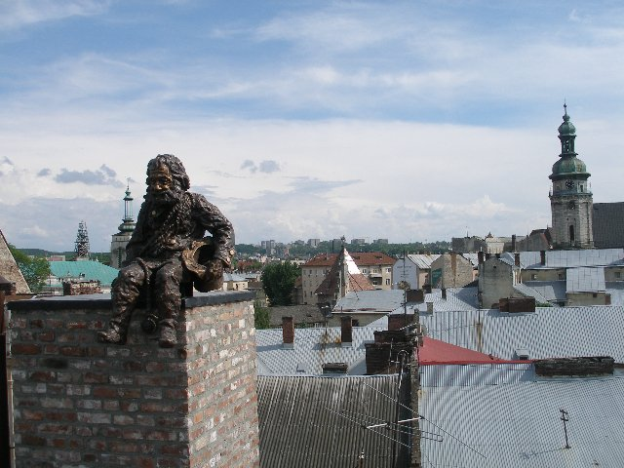
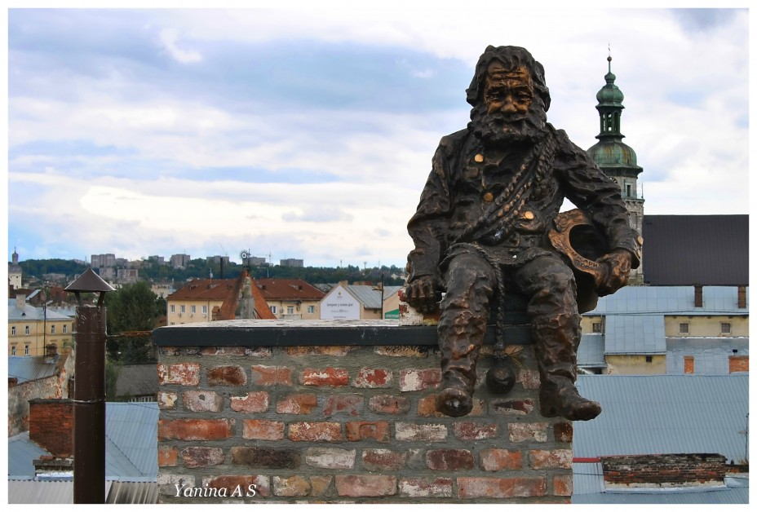
«дім легенд» у львові
Знаєте, де львів'яни найчастіше зізнаються в коханні? На оглядовому майданчику Замкової гори - звідси відкривається потрясний вид на старе місто. А нещодавно з'явилося ще одне love place - верхня майданчик кафе «дім легенд», де сидить трубочист☺

Slide 10
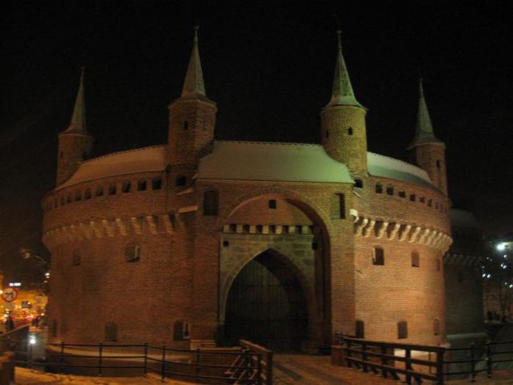
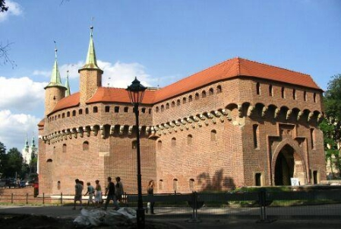
З воїна - в актори
Цей барбакан (вежа для додаткового захисту входу у фортецю) поляки жартома називають «каструлькою». Він був побудований в 15 столітті. Зараз барбакан і пам'ятка, і театральний майданчик. Тут часто влаштовують костюмовані вистави, ставлять спектаклі та знімають кіно.

Slide 11
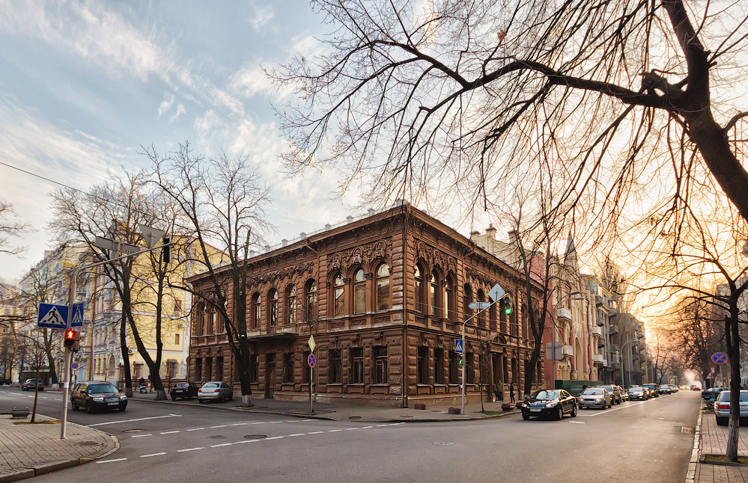
Шоколадний будиночок в києві
Будинок на вулиці Шовковичній отримав таку назву тому, що його стіни вже дуже нагадують плиточки шоколаду. Кожна кімната виконана у своєму стилі: венеціанському, модерн, східному...Але найкрасивіший - Білий зал! (Архітектор Іван Пономаренко)

Slide 12
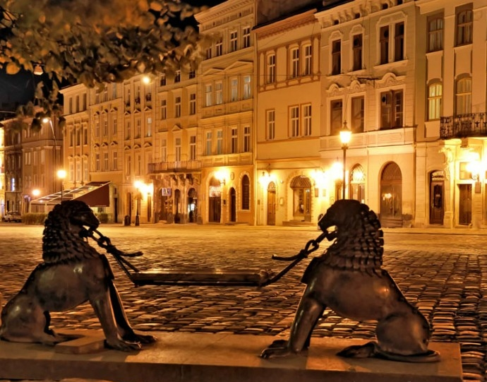
Левова вірність на площі ринок у львові
Щоб любов в парі була довгою, коли ви там будете, візьміться за руку і посидіть разом на лавці закоханих, обрамленої головами залізних львів.

Slide 13
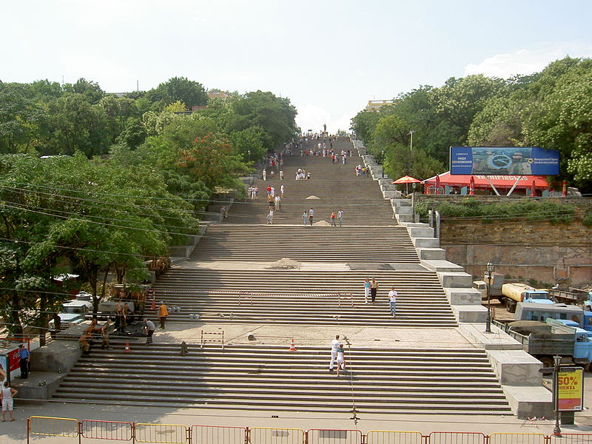
192 сходинки до моря
В Одесі, виявляється, до знаменитої сходами князь Потьомкін не має ніякого відношення! Її побудували за ініціативою Михайла Воронцова. Довго біля сходів взагалі не було назви. І тільки після виходу на екрани фільму «Броненосець «Потьомкін» одесити стали називати сходи Потьомкінських, а в документах ця назва закріпилася лише в 1955 році! Гігантські сходи були побудовані в 1837-1841рр. За проектом архітектора Франческо Боффо. Довжина - 142 метри, ширина біля основи 21.7м, ширина верхньої частини 12.5 м

Slide 14
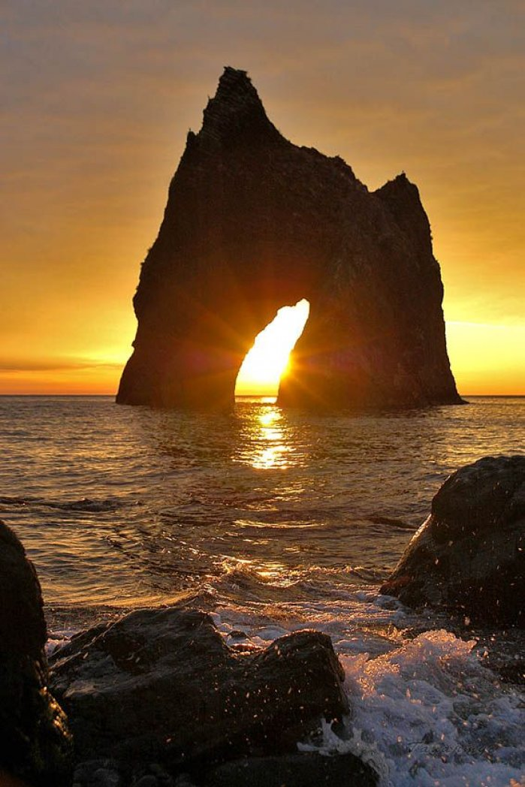
Попливи за удачею! (крим)
Золоті ворота в Криму, так називають скелю арочної форми біля гірського масиву Кара-Даг. Вважають, що якщо проплисти по Чорному морю на човні (або катамарані)) і кинути у Воротах монетку, це забезпечить колосальне везіння у всьому!

Slide 15
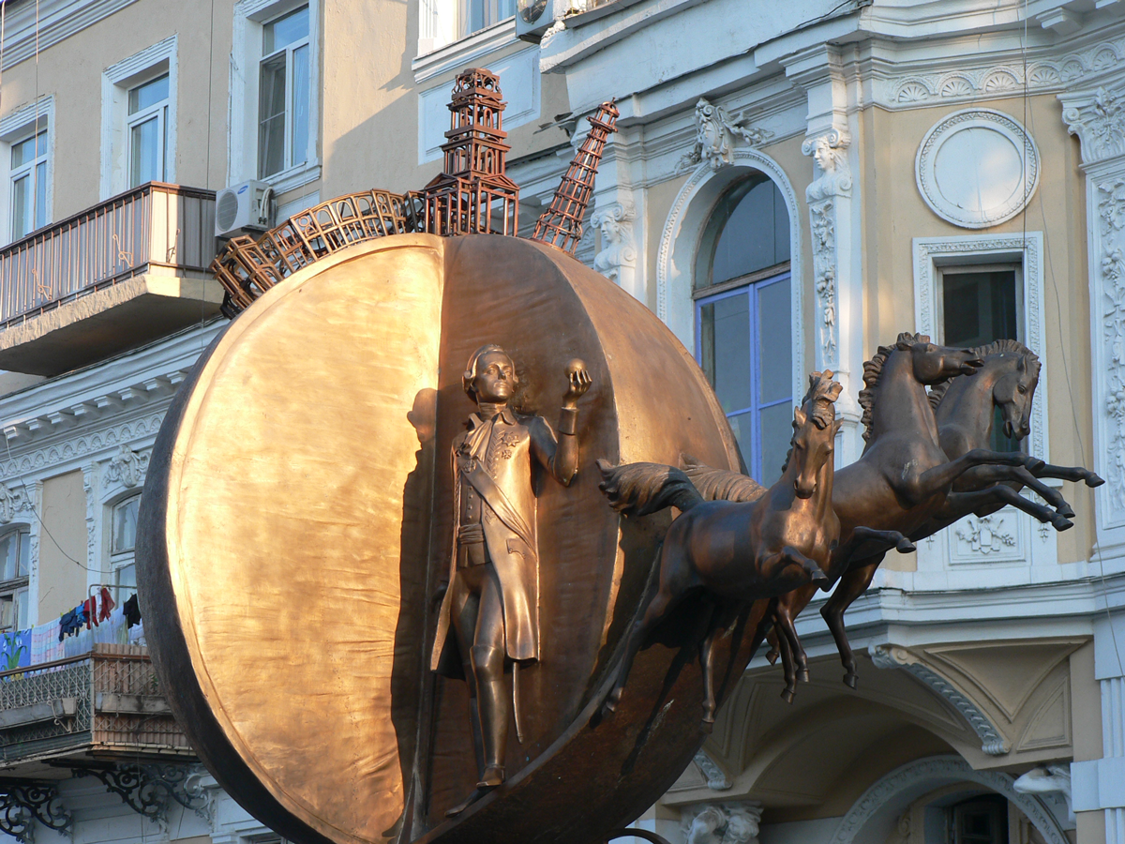
Апельсини-рятівники в одесі
Катерина ІІ видала указ про будівництво в Одесі торговельного порту. Наступний цар Павло І хотів скасувати указ. Одеські купці, дізнавшись про це, відправили йому кілька возів з апельсинами. Імператор обожнював їх - тоді вони були мегаэкзотикой! Павло І оцінив винахідливість одеситів і відновив указ матері.

Slide 16
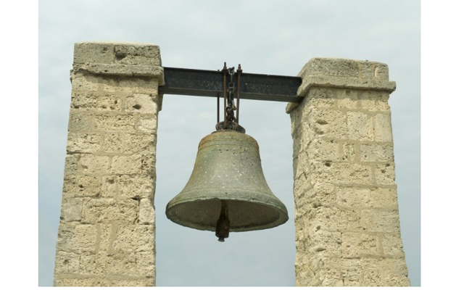
Мрія збудеться? (севастополь)
Для цього треба підійти до дзвону, підняти із землі невеличкий камінець і кинути в нього. Почуєш дзвін - значить, все буде по-твоєму!

Slide 17
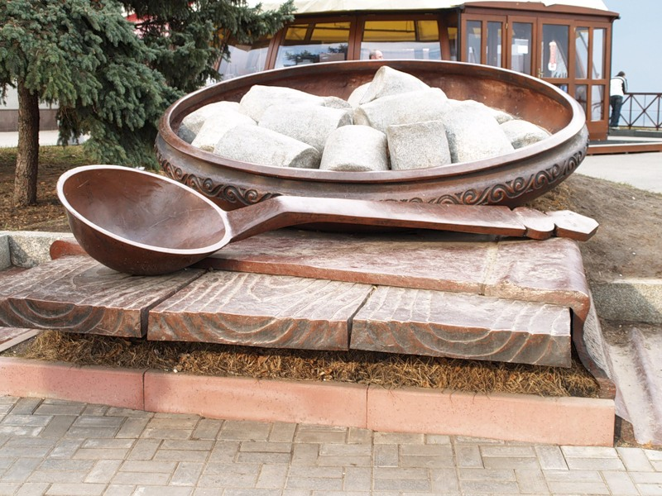
Галушки (полтава)
12 бетонних галушок і величезний черпак з'явилися на Соборному майдані у 2006 році Анатолієм Чернощековым і Миколою Цись

Slide 18
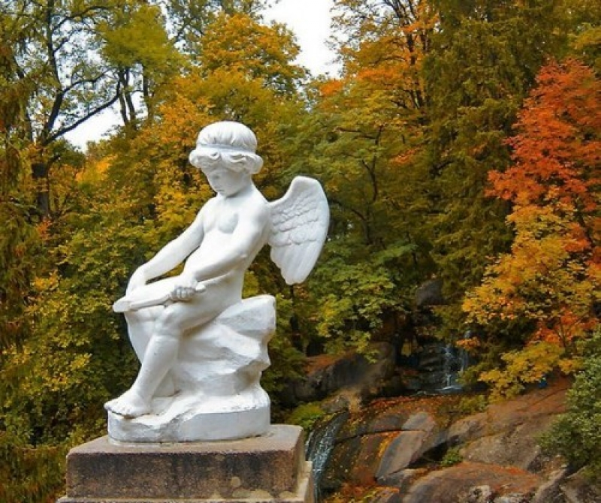
Амур (умань)
У парку «Софіївка» багато магічних місць. Хто мріє про велике і світле кохання, потрібно прошепотіти про це у підніжжя пам'ятника)

Slide 19
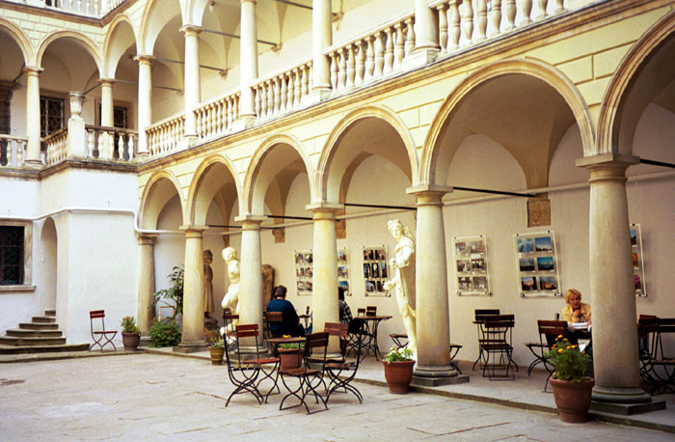
Італійський дворик у львові, збудований ще в 16 столітті, став місцем таємних зустрічей польського короля Яна собеського і француженки марії казимири. І сьогодні сюди приходять закохані)

Slide 20
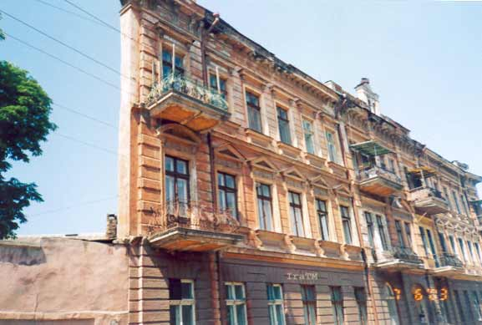
Будинок з однією стіною (одеса)
Цей будинок часто називають відьомським. Адже в ньому одна стіна) Але варто зайти за будівлю, як таємницю легко викрити. Будинок, виявляється, побудований у формі трикутника! Подейкують, що на будівництво не вистачило грошей, тому тоді і вирішили ось так заощадити. Споруджений був будинок в 1887 році за проектом архітектора Клімова та інженера Збігнєва

Slide 21
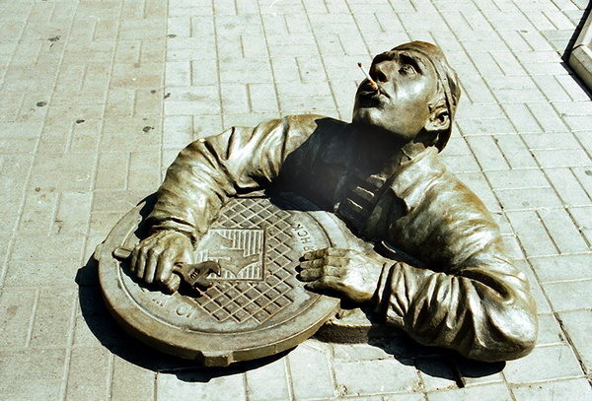
«сантехнік» (Бердянськ)
Ця скульптура набагато більш реалістична, ніж варіації в інших містах пам'ятник сантехніку дяді Васі. Саме такий в'язаний светр і шкіряну куртку видавали сантехнікам. На даху люка замість ювілейних написів красується емблема «Південгідромаш», Бердянського заводу-виробника насосного обладнання.

Slide 22
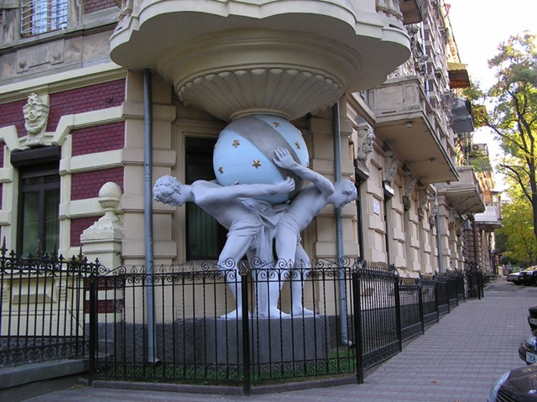
Непроста ноша
В Одесі атланти по вул. Гоголя, д. 5/7 тримають на плечах земну кулю. «Будинок з атлантами» вважається одним з найкрасивіших житлових будинків по всій країні. Комплекс будинків був створений ще 19 - нач. 20 ст. Архітекторами Влодеком і Ландесманом, прикрасив Фішель.

Slide 23
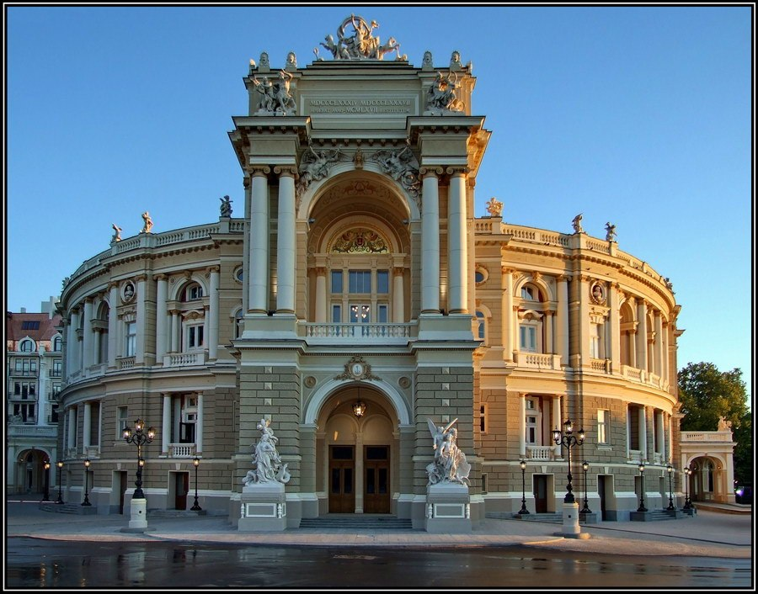
«віденський торт»
Одесити прозвали театр опери і балету. Вже дуже багато в ньому декору! У 2007 році, коли закінчилася реставрація підрахували: на оформлення театру пішло приблизно 7.5 кг сусального золота. Кришталева люстра в залі важить більше 2.5 т, а біля сходів стоїть 6-метрове дзеркало з позолотою.

Slide 24
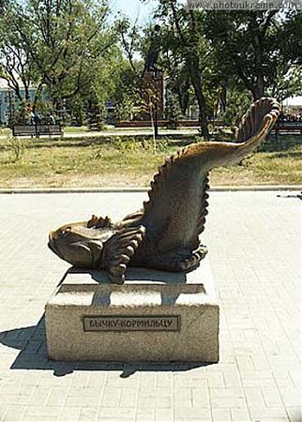
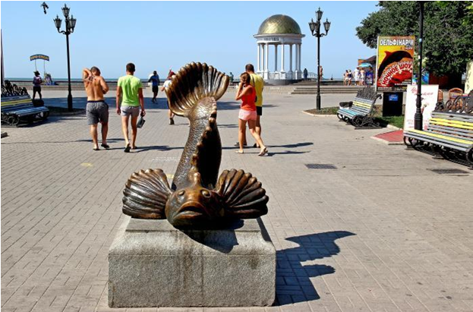
Бичок - годувальник (бердянськ)
Пам'ятник присвячений головній видобутку місцевих рибальських промислів - бичка. У монумента прикріплена табличка, яка говорить: «Бичку-годувальнику». На цій маленькій рибці воістину тримається благополуччя всього Приазов'я. Однак справжнім порятунком місцевого населення ця рибка стала в часи масового голоду на початку 30-х років, а також у важкий повоєнний час.

Slide 25
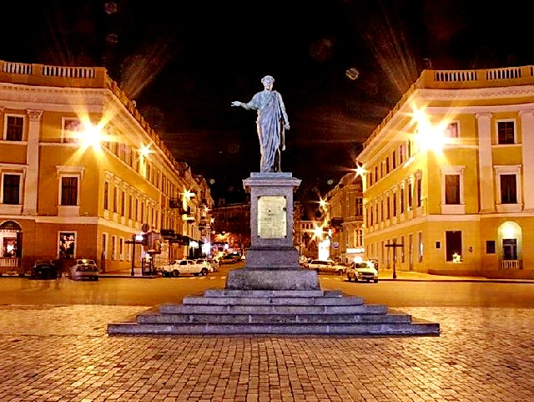
дякуємо за перлину біля моря!
Бронзовий Дюк - так одесити охрестили пам'ятник герцогу де Рішельє. Саме його стараннями Одеса перетворилася на великий торговий порт. Відкриття відбулося 22 квітня 1828 року. Граф Воронцов замовив пам'ятник відомому скульптору Мартосу, майстер - Єкимов, архітектори: Мельников і Боффо .

Slide 26
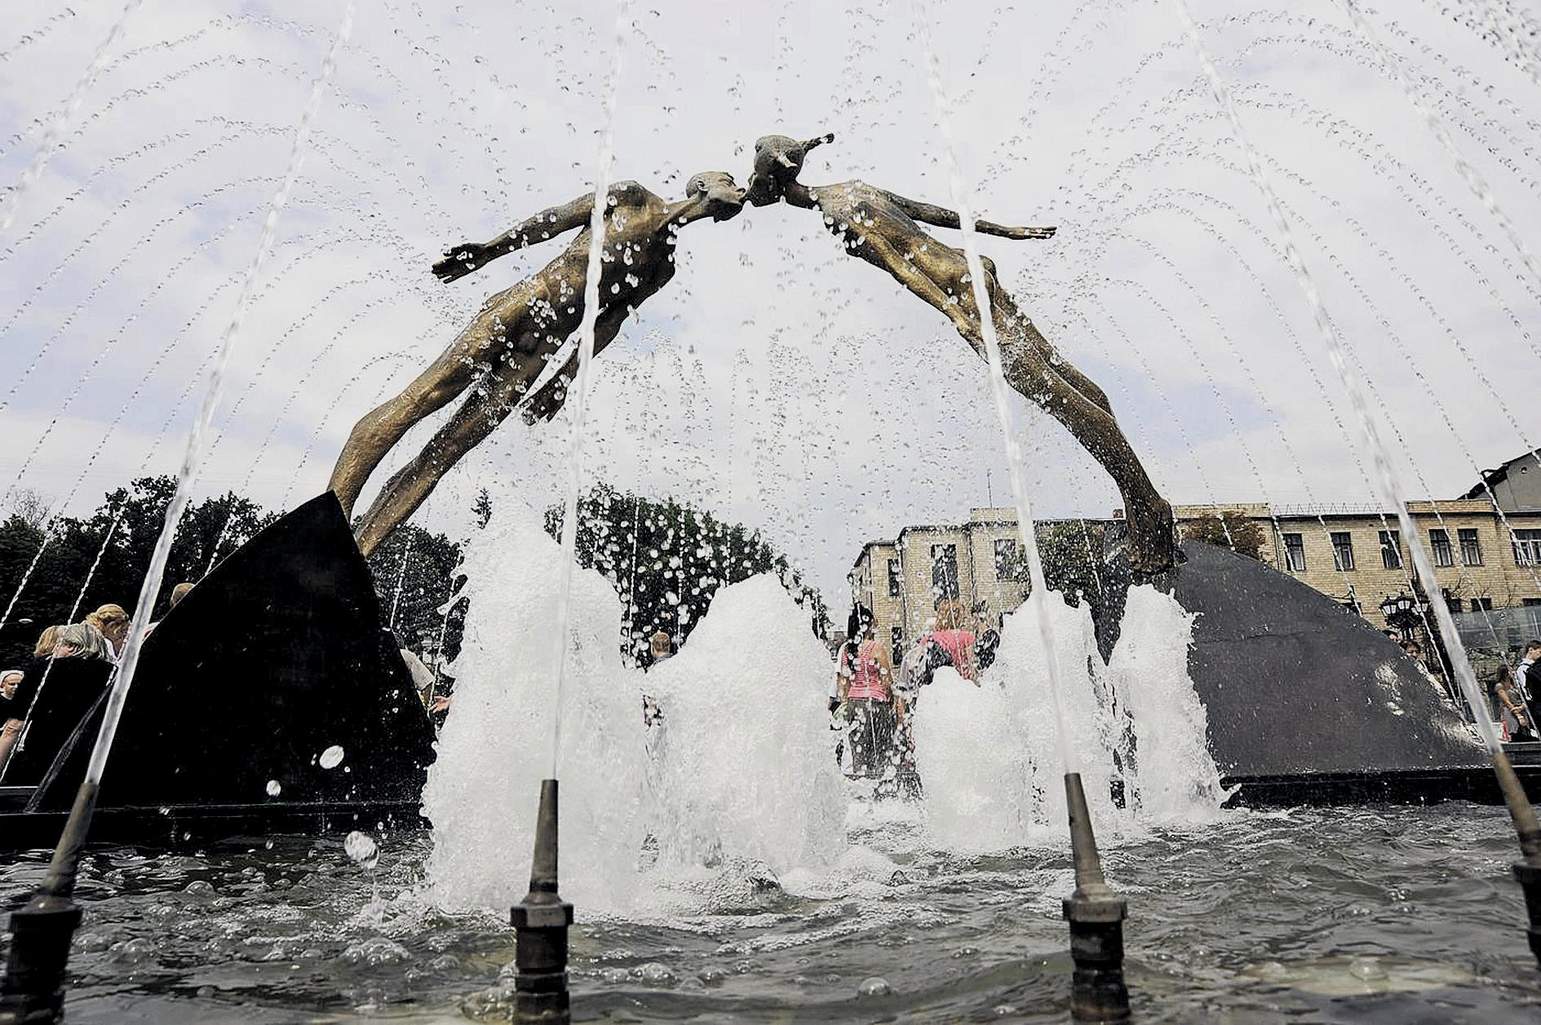
Закохані (харків, україна)
На вулиці Пушкінській стоять ці двоє - вони щосили тягнуться один до одного, щоб поцілуватися. Нещодавно «бронзових» закоханих оточили фонтаном. Архітектор Дмитро Іванченко точно був закоханий коли придумав ідею.)

Slide 27
Дякую за увагу!

